Slide 1
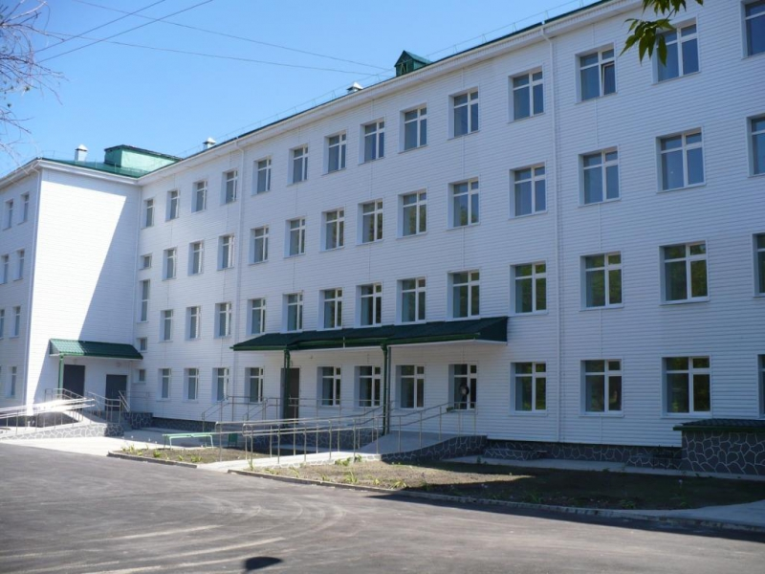
ГБУЗ СО «Сызранская ЦГРБ»
«Преждевременные роды. Роль акушерки в ведении преждевременных родов»
Подготовила
Акушерка АОО
Нина Николаевна
Белоножкина
г.о.Сызрань 2024г.

Slide 2
Проблема преждевременных родов является не только медицинской, но и социальной проблемой, так как рождение недоношенного ребенка, его болезнь и смерть являются серьезной психологической травмой. Женщины, потерявшие ребенка, испытывают страх за исход следующей беременности, это приводит к конфликтам в семье, отказу от последующей беременности.

Slide 3
Преждевременные роды (ПР) - это роды, наступившие в сроки беременности от 22 до 36 недель и 6 дней, при этом установление срока беременности определяется на основании данных о 1-м дне последней менструации (при регулярном менструальном цикле) и УЗИ плода, выполненном в 1-м триместре.

Slide 4
Преждевременные роды остаются одной из самых актуальных проблем акушерства. Частота ПР в мире составляет около 11% с колебаниями от 5% в некоторых странах Европы до 18%. Ежегодно в мире рождается около 15 миллионов недоношенных детей. В РФ каждый год на свет появляется около 60 тысяч преждевременно рожденных.

Slide 5
Классификация преждевременных родов по данным ВОЗ в соответствии со сроком гестации
22-27 недель 6 дней включительно —экстремально ранние ПР При этом новорожденные являются глубоко недоношенными, имеют экстремально низкую массу тела (до 1000 г), выраженную незрелость легких (хотя в ряде случаев профилактика РДС эффективна). Прогноз для них крайне неблагоприятный. Показатели заболеваемости и смертности новорожденных крайне высокие.
28-31 недель 6 дней — очень ранние ПР Для новорожденных (тяжелая недоношенность) характерна очень низкая масса тела (до 1500 г), легкие плода незрелые, с помощью кортикостероидов удается добиться их ускоренного созревания. Исход родов для плода и постнатальный прогноз более благоприятный.
32-33 недели 6 дней — умеренные ПР У новорожденных имеет место недоношенность средней степени.
34-36 недель 6 дней — поздние ПР Легкие плода практически зрелые и не требуют введения средств для стимуляции созревания (сурфактанта).

Slide 6
Клиническая классификация ПР
Угрожающие ПР - проявляются нерегулярными болями в нижней части живота, поясничной области. Объективно определяется повышенный тонус матки, укорочение шейки матки, открытие наружного зева. Есть возможные риски ПР, но крайне маловероятна их реализация в ближайшие 7 дней.
Неминуемые ПР - сопровождаются болями в нижних отделах живота, регистрируемой регулярной маточной активностью, центрированным положением укороченной, размягченной и нередко дилатированной шейкой матки, наличием слизистых или слизисто-сукровичных выделений из половых путей, свидетельствующих о созревании шейки матки. Возможно преждевременное излитие околоплодных вод. Высокий риск развития ПР в течении ближайших 7 дней (диагноз обязательно должен быть подтвержден объективными диагностическими тестами)
Активные ПР - активная родовая деятельность в сочетании с прогрессирующим раскрытием шейки матки (от 4 см).

Slide 7
Факторы риска преждевременных родов
относящиеся к прошлым беременностям или операциям,
относящиеся к данной беременности,
способствующие развитию ПР при данной беременности.

Slide 8
Относящиеся к прошлым беременностям и/или перенесенным операциям
1 и > ПР в анамнезе
1 и > поздних выкидышей
2 и > мед.абортов
высокий паритет (> 4 родов)
патология шейки матки

Slide 9
Относящиеся к данной беременности
низкий социально-экономический уровень жизни
стрессовая ситуация на работе и/или в семье
возраст < 18 или > 34 лет
многоплодная/индуцированная беременность
алкогольная /никотиновая/лекарственная зависимость
пародонтит

Slide 10
цервико-вагинальная инфекция
Способствующие развитию преждевременных родов при данной беременности
маточные кровотечения
предлежание плаценты
ПОНРП
инфекция мочевыводящих путей (в т.ч. бессимптомная)
многоводие
преждевременное созревание шейки матки
сахарный диабет (тяжелые формы)
тяжелая экстрагенитальная патология
гипертермия
хирургические вмешательства при данной беременности
травмы

Slide 11
Симптомы и течение ПР
Следующие признаки могут наблюдаться в течение нескольких часов до возникновения классических симптомов родов:
- менструальноподобные спастические боли;
- неболезненные и нерегулярные сокращения матки;
- боли в пояснице;
- ощущение давления во влагалище или малом тазу;
- выделения слизи из влагалища, которые могут быть прозрачными, розовыми или слегка кровянистыми («слизистая пробка»).

Slide 12
Диагностика преждевременных родов
Согласно клиническим рекомендациям Минздрава РФ основными
диагностическими критериями ПР являются регулярные схватки не менее 4 каждые 20 минут (и/или 8 схваток в течение 60 мин) и динамические изменения шейки матки (укорочение и сглаживание) . Кроме того, ряд авторов рекомендуют в качестве критерия ПР считать укорочение шейки матки менее 20 мм по данным трансвагинального УЗИ.

Slide 13
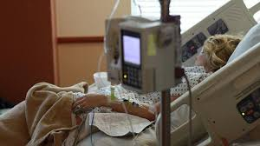
Дифференциальная диагностика ПР
Угрожающие преждевременные роды дифференцируют со следующими состояниями:
1) острым пиелонефритом;
2) почечной и кишечной коликой;
3) пищевой токсикоинфекцией;
4) дискинезией желчевыводящих путей;
5) острым и подострым аппендицитом;
6) угрозой разрыва матки при наличии рубца на ней;
7) нарушением питания узла при наличии миомы матки;
8) преждевременной отслойкой нормально расположенной плаценты

Slide 14
Правила транспортировки
Согласно приложения 1 к приказу Министерства здравоохранения Самарской области от 30 января 2015г. № 111, разработана схема маршрутизации беременных, рожениц и родильниц для оказания экстренной и неотложной медицинской помощи.

Slide 15
В акушерский стационар межрайонного перинатального центра ГБУЗ Самарской области «Тольяттинская городская клиническая больница № 5» (стационар 3 А группы) направляются:
женщины при ПР, включая ПРПО, при сроке беременности менее 33⁰ недель при отсутствии противопоказаний для транспортировки.
При ПР, включая ПРПО, при сроке беременности 33-36 недель, осуществляется госпитализация пациентки в акушерский стационар З(а) группы, или при отсутствии возможности, акушерский стационар 2-й группы (имеющий отделение (палаты) реанимации и интенсивной терапии для новорожденных).

Slide 16
Акушерская тактика при транспортировке
Показания к переводу женщины определяет врач акушер-гинеколог, неонатолог, по согласованию с заместителем главного врача по акушерско-гинекологической службе, с предварительным информированием специалистов стационара 3–го уровня и, получения информированного согласия женщины. Госпитализация осуществляется машиной скорой помощи ГБУЗ СО «Сызранской ЦГРБ» в сопровождении опытной акушерки, обладающей навыками оказания первичной реанимационной помощи новорожденному и роженице. Иногда осуществляется транспортировка бригадой САС в «Тольяттинскую городскую клиническую больницу №5», а также на вертолете в «Самарскую областную клиническую больницу имени В.Д.Середавина».

Slide 17
Основные направления акушерской тактики
прогнозирование наступления ПР
пролонгирование беременности для перевода матери в учреждение соответствующей группы и подготовки к рождению недоношенного ребенка
профилактика РДС плода
профилактика и лечение инфекционных осложнений, особенно при преждевременном разрыве плодных оболочек

Slide 18
Важно, дать женщине почувствовать безопасность и готовность к оказанию квалифицированной медицинской помощи!

Slide 19
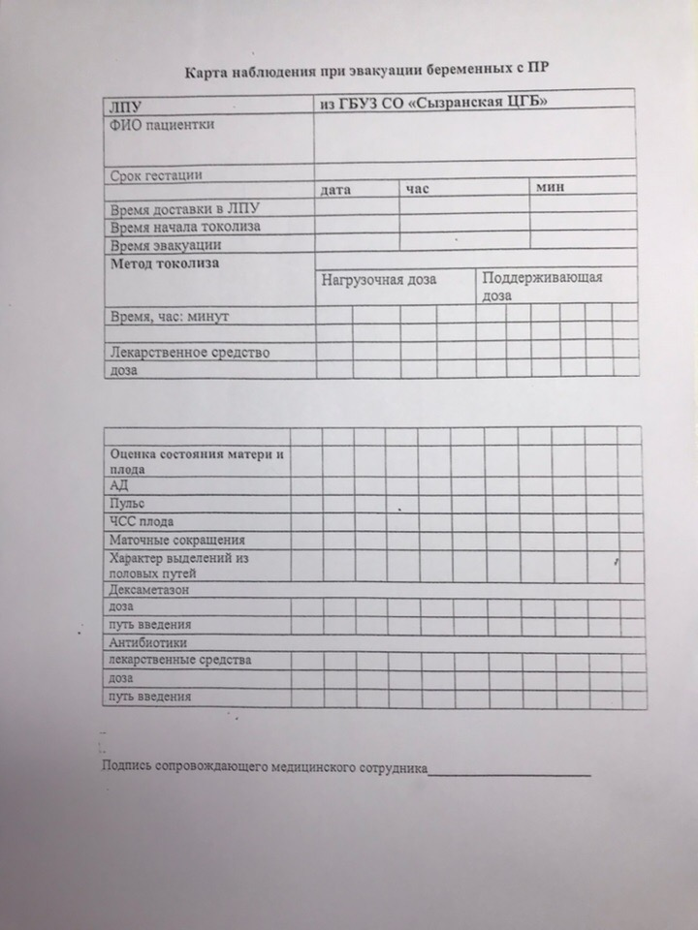
Карта наблюдения при эвакуации беременных с ПР

Slide 20
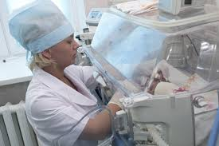
Тактика действий акушерки при преждевременном излитии околоплодных вод
При ПРПО в сроке гестации 24-34 недели
показана госпитализация пациентки в стационар IIIа уровня и проведение
следующей терапии:
▪ Профилактика РДС плода
▪ Токолиз
▪ Антибиотикопрофилактика
▪ Магнезиальная терапия.

Slide 21
Антенатальная профилактика РДС плода
Схемы применения:
1. Бетаметазон внутримышечно в дозе 12 мг 2 раза с интервалом 24 часа
2. Дексаметазон внутримышечно в дозе 6 мг 4 раза с интервалом 12 часов или в дозе 12 мг 2 раза с интервалом 24 часа.
Показания для проведения профилактики РДС:
преждевременный разрыв плодных оболочек,
клинические признаки преждевременных родов в 24-34 недели (любое сомнение в истинном гестационном сроке стоит трактовать в сторону меньшего и провести профилактику),
беременные, нуждающиеся в досрочном родоразрешении из-за осложнений беременности или декомпенсации экстрагенитального заболевания (гипертензивные состояния, синдром задержки развития плода, предлежание плаценты, сахарный диабет, гламерулонефрит и т.д.).

Slide 22
Токолиз
НПВП
Нифедипин
Блокаторы кальциевых каналов
Индометацин

Slide 23
Профилактика инфекционных осложнений
Ампициллин
Амоксициллин
Эритромицин

Slide 24
Улучшить прогноз исхода преждевременных родов могут только адекватные профилактические меры
Организационные - своевременное определение перинатального риска (как в женской консультации, так и при обращении в наш роддом), правильная маршрутизация беременной, проведение консилиума с участием женщины, оформление медицинской документации в соответствии с требованиями приказов МЗ РФ и клинических протоколов.
Лечебные – рациональный токолиз, профилактику РДС, бережное и рациональное родоразрешение.

Slide 25
Благодарю за внимание!

